Slide 1
Aplikacje internetowe
FilmCrawler
Jan Kowalski,
143936

Slide 2
Opis projektu
Stworzenie serwisu do crawlowania informacji o filmach. Serwis będzie pobierał informację z serwisu IMDB. Serwis składał się będzie z endpointu, za którego pomocą będzie można wpisać tytuł filmu, o którym informację chce się uzyskać. Informacjami o filmach pobieranymi z serwisu będą tytuł filmu, aktorzy, reżyser, opis itp. Wykonana aplikacja przeszukująca poszczególne serwisy będzie starała się wykorzystać gotową infrastrukturę przekazywania informacji o filmach i innych danych jakie będą udostępniały strony IMDB.

Slide 3






Technologie

Slide 4

IMDB a semantyczne sieci Web

Slide 5
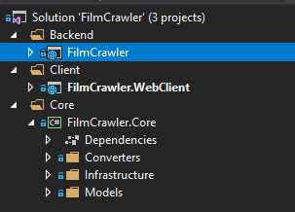
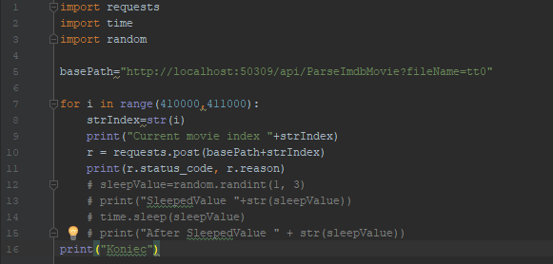
Realizacja projektu

Slide 6
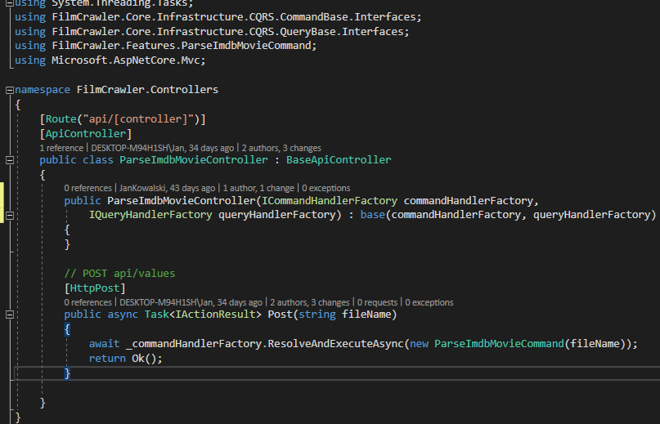
Realizacja funkcji crawlowania konkretnego tytyłu przez serwis FilmCrawler

Slide 7
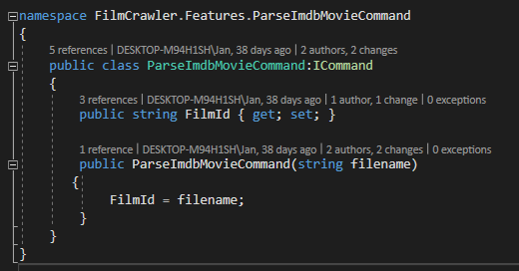

Slide 8
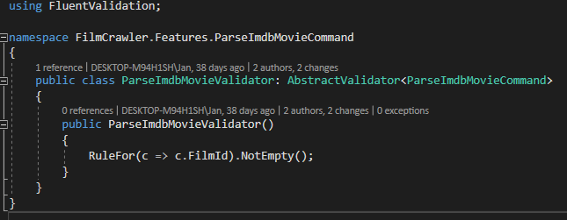

Slide 9
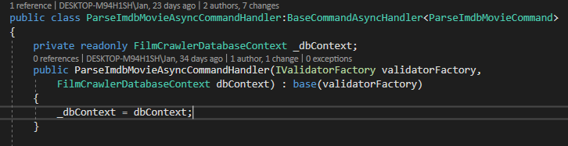

Slide 10
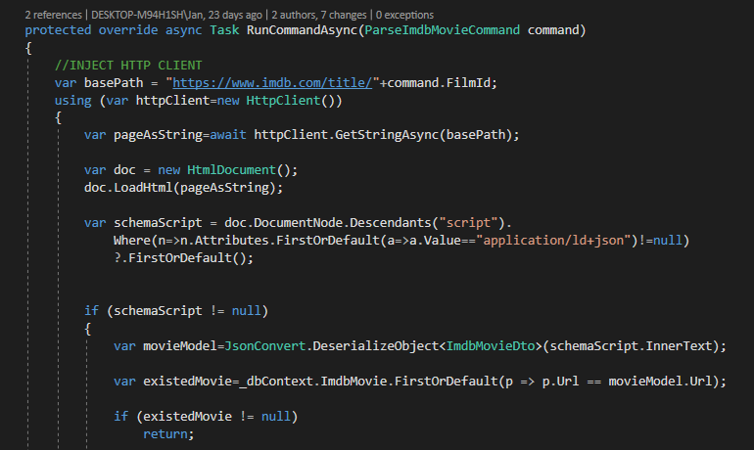

Slide 11
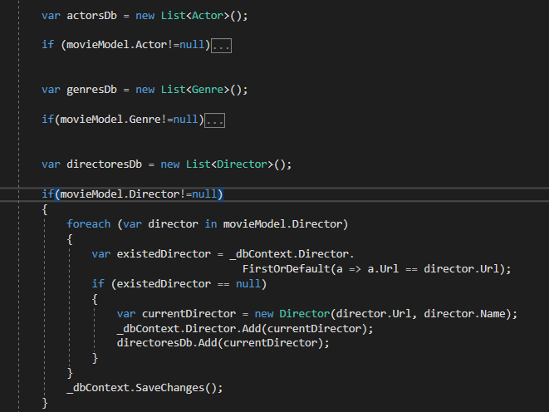

Slide 12
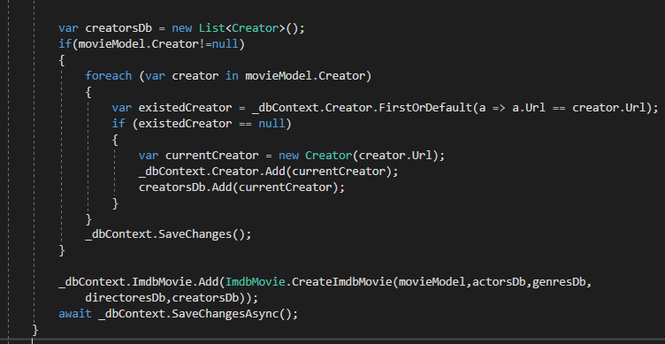

Slide 13
Zestawienie uzyskanych informacji
Ponad 115 tys. filmów w ~24h
Ponad 112 tys. aktorów
Ponad 94 tys. twórców filmów
28 kategorii filmów

Slide 14
Problemy I błędy
Słaba wydajność serwisu w przypadku większej ilości danych. Problem z bazą danych
Niezapisanie adresu zdjęć filmów. Błąd został wykryty po skończeniu projektu
Brak biblioteki w platformie .NET do parsowania formatu JSON-LD

Slide 15
Pytania

Slide 16
Dziękuję za uwagę

